Slide 1

RessursOrientertSamtale
med fokus på arbeidsrettede ferdigheter
Kursdag 2

Slide 2
ROS-web
RessursOrientertSamtale
med fokus på arbeidsrettede ferdigheter
Innlogging
Min konto
Ny utredning
Rosen
Kartleggingsskjema
Sammendrag
Spørremanualer

Slide 3
Utredermanualer
RessursOrientertSamtale
med fokus på arbeidsrettede ferdigheter
Utredermanualen strukturerer samtalen
Valg av rekkefølge på temaer er bevisst
To dimensjoner, fysisk og psykisk
Før og nå
Husk at det er du i din rolle som utreder er avgjørende for sluttresultatet

Slide 4
Utredermanualer
RessursOrientertSamtale
med fokus på arbeidsrettede ferdigheter
Hvem skal ha manualen?
Det er to ulike sett av manualer
1. For de som er i et arbeidsforhold
2. For de som ikke er tilknyttet et arbeidsforhold

Slide 5
Utredermanualen
- gode tips til samtalen
RessursOrientertSamtale
med fokus på arbeidsrettede ferdigheter
Tilpass språket
Unngå vanskelige ord og uttrykk
Bruk et enkelt og forståelig språk
Hvordan sjekke at bruker har forstått spørsmålet?
Gjenta det som du vil ha bekreftet

Slide 6
Gjennomgang av manualene
RessursOrientertSamtale
med fokus på arbeidsrettede ferdigheter
Gruppeoppgave 1
Fordel spørsmål i manualen
Rollespill i gruppe med tre personer
Utreder, bruker og observatør

Slide 7
Fra notat til rapport
RessursOrientertSamtale
med fokus på arbeidsrettede ferdigheter
Noter rikelig
Sjekk ut underveis at du har forstått rett
Fokuser på det som har verdi for utredningen
Unngå sidespor

Slide 8
Fra notat til rapport
RessursOrientertSamtale
med fokus på arbeidsrettede ferdigheter
Vær konkret og objektiv
Bruk gjerne personens egne sitater
Beskriv funn, kompetanse og hindringer i rapporten
La sammenhengen bli tydelig i utreders vurdering og forslag til tiltak

Slide 9
Utreders vurdering
”Den røde tråden”
RessursOrientertSamtale
med fokus på arbeidsrettede ferdigheter
Vis skisse/tegn
Beskriv dine funn
Vurder/argumenter/begrunn
Konkluder

Slide 10
ROS rapport
Oppbygging av ROS rapport

Slide 11
Avslutt med å lage en innledning, sammendrag, oppsummering og konklusjoner
Start med å skrive hovedrapporten
Innledning og
sammendrag
Fortsett med rapporten fra din kartlegging …
… og rapporten fra din samtale med kontaktperson
Innhold
Sosial historie
Livsmestringsområder
Helsehistorie
Utdanning- og arbeidshistorie
Ambisjoner, drømmer og mål
Funn
Kartlegging
av jobbrelaterte ferdigheter
Funn
Funn
Funn
Funn
Funn
Samtale med arbeidsgiver eller arbeidsleder
Funn
Funn
Funn
Funn
Funn
Funn
Funn
Registrer dine funn…..
…. til senere
Vurdering
Forslag til tiltak
Ta også med disse funnene …
Dvs til din vurdering
… til din vurdering
Det skal være en rød tråd gjennom rapporten og til din vurdering …
… og til dine forslag til tiltak

Slide 12
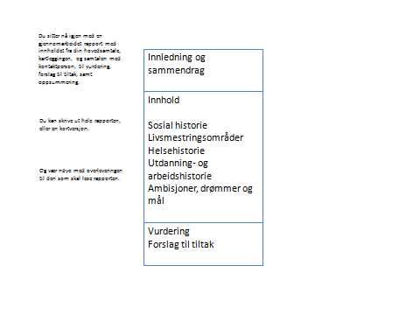

Slide 13
Gruppeoppgave 2
RessursOrientertSamtale
med fokus på arbeidsrettede ferdigheter
Diskuter begrepene sosial historie, bekreftelse og fremtidsdrømmer.
Hva er viktig?
Hva kan være relevant å ta med?

Slide 14
Gruppeoppgave 3
RessursOrientertSamtale
med fokus på arbeidsrettede ferdigheter
Les igjennom utdelt rapport
Vis ”den røde tråden” i rapporten fra Rosen, til tekst, til tiltak

